Slide 1
Правомерное и противоправное поведение
Докладчик: Петрова Валентина Владимировна

Slide 2
Структура субъективного права
───────────────────────────────────────────────────┐
│ СТРУКТУРА СУБЪЕКТИВНОГО ПРАВА ├──────┐
└───────────────────────────────────────────────────┘ │
┌──────────────────────────────────────────────┐ │
│ Возможность определенного поведения субъекта ├───────────┤
└──────────────────────────────────────────────┘ │
┌──────────────────────────────────────────────┐ │
│ Возможность требования соответствующего ├───────────┤
│ поведения от обязанного лица │ │
└──────────────────────────────────────────────┘ │
┌──────────────────────────────────────────────┐ │
│ Возможность обращаться за защитой ├───────────┤
│ к компетентным органам │ │
└──────────────────────────────────────────────┘ │
┌──────────────────────────────────────────────┐ │
│ Возможность пользоваться определенным ├───────────┘
│ социальным благом │
└──────────────────────────────────────────────┘

Slide 3
Структура юридической обязанности
┌─────────────────────────────────────────────────────────────┐
│ СТРУКТУРА ЮРИДИЧЕСКОЙ ОБЯЗАННОСТИ ├──┐
└─────────────────────────────────────────────────────────────┘ │
┌─────────────────────────────────────────────────────────┐ │
│ Необходимость для субъекта совершить определенные │ │
│ действия или воздержаться от них ├──────┤
└─────────────────────────────────────────────────────────┘ │
┌─────────────────────────────────────────────────────────┐ │
│Необходимость отреагировать на обращенные к нему законные├──────┤
│ требования управомоченного │ │
└─────────────────────────────────────────────────────────┘ │
┌─────────────────────────────────────────────────────────┐ │
│ Необходимость нести юридическую ответственность ├──────┤
│ за неисполнение этих требований │ │
└─────────────────────────────────────────────────────────┘ │
┌─────────────────────────────────────────────────────────┐ │
│ Необходимость не препятствовать контрагенту ├──────┘
│ пользоваться тем благом, на которое он имеет право │ └─────────────────────────────────────────────────────────┘

Slide 4
Задание
Определите, какие из представленных ниже общественных отношений относятся к правоотношениям:
а) продажа квартиры;
б) прогулка по парку;
в) заключение договора об оказании платных медицинских услуг;
г) поздравление с днем рождения;
д) покупка молока в магазине;
е) пользование соковыжималкой;
ж) дарение родственнику автомобиля.

Slide 5
Виды юридических фактов
┌─────┴─────┐ ┌──────┴─────┐
│ События │ │ Действия │
└───────────┘ └──────┬─────┘
┌─────────────────────────────┤
┌────────┴──────────┐ ┌─────────┴────────┐
┌──┤ Правомерные │ │ Неправомерные ├──┐
│ │ │ │ (правонарушения) │ │
│ └───────────────────┘ └──────────────────┘ │
│ ┌────────────────┐ ┌────────────────┐
├─────┤Юридические акты│ │ уголовные ├────┤
│ └────────────────┘ └────────────────┘ │
│ ┌────────────────┐ ┌────────────────┐ │
└─────┤ Юридические │ │административные├────┤
│ поступки │ └────────────────┘ │
└────────────────┘ ┌────────────────┐ │
│ гражданские ├────┤
└────────────────┘ │
┌────────────────┐ │
│ дисциплинарные ├────┤
└────────────────┘ │
┌────────────────┐ │
│ процессуальные ├────┘

Slide 6
Задание
Определите, какие из перечисленных юридических фактов являются событиями, а какие – действиями:
а) проливной дождь;
б) разрушение здания в результате обрыва ЛЭП;
в) кража телефона;
г) заключение брака;
д) пожар на предприятии в результате неосторожного обращения с электроприборами;
е) обрушение крыши из-за сильного снегопада;
ж) покупка автомобиля в кредит.

Slide 7
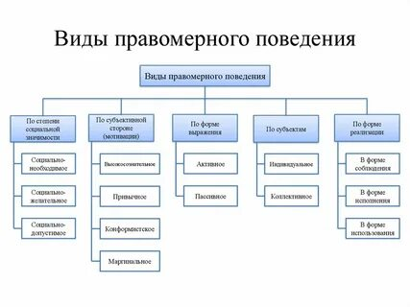
Виды правомерного поведения

Slide 8
Понятие правонарушения
Правонарушение – общественно опасное, противоправное, виновное деяние деликтоспособного лица, влекущее за собой юридическую ответственность.

Slide 9
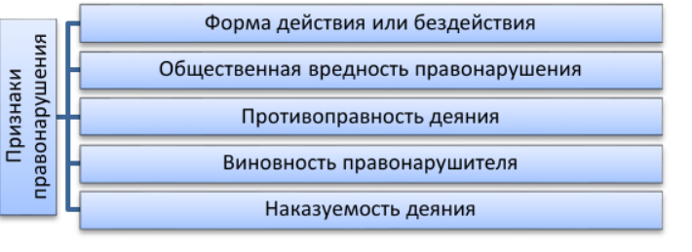
Правонарушение

Slide 10
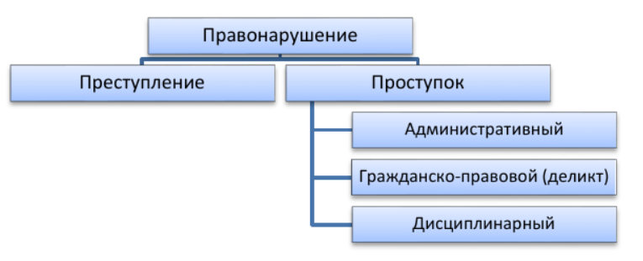
Виды правонарушений

Slide 11
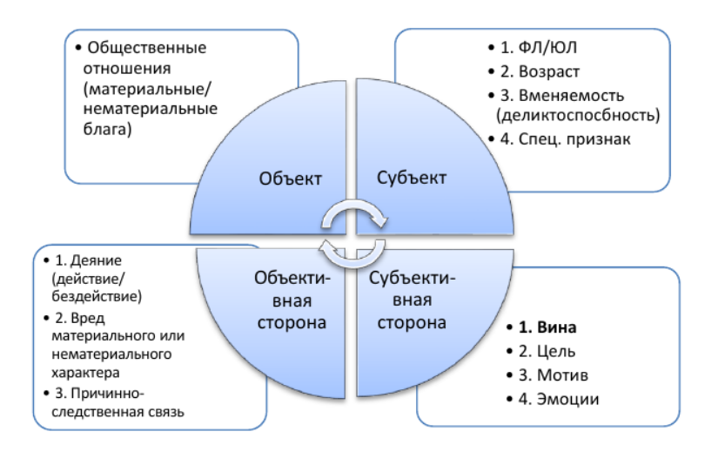
Состав правонарушения

Slide 12
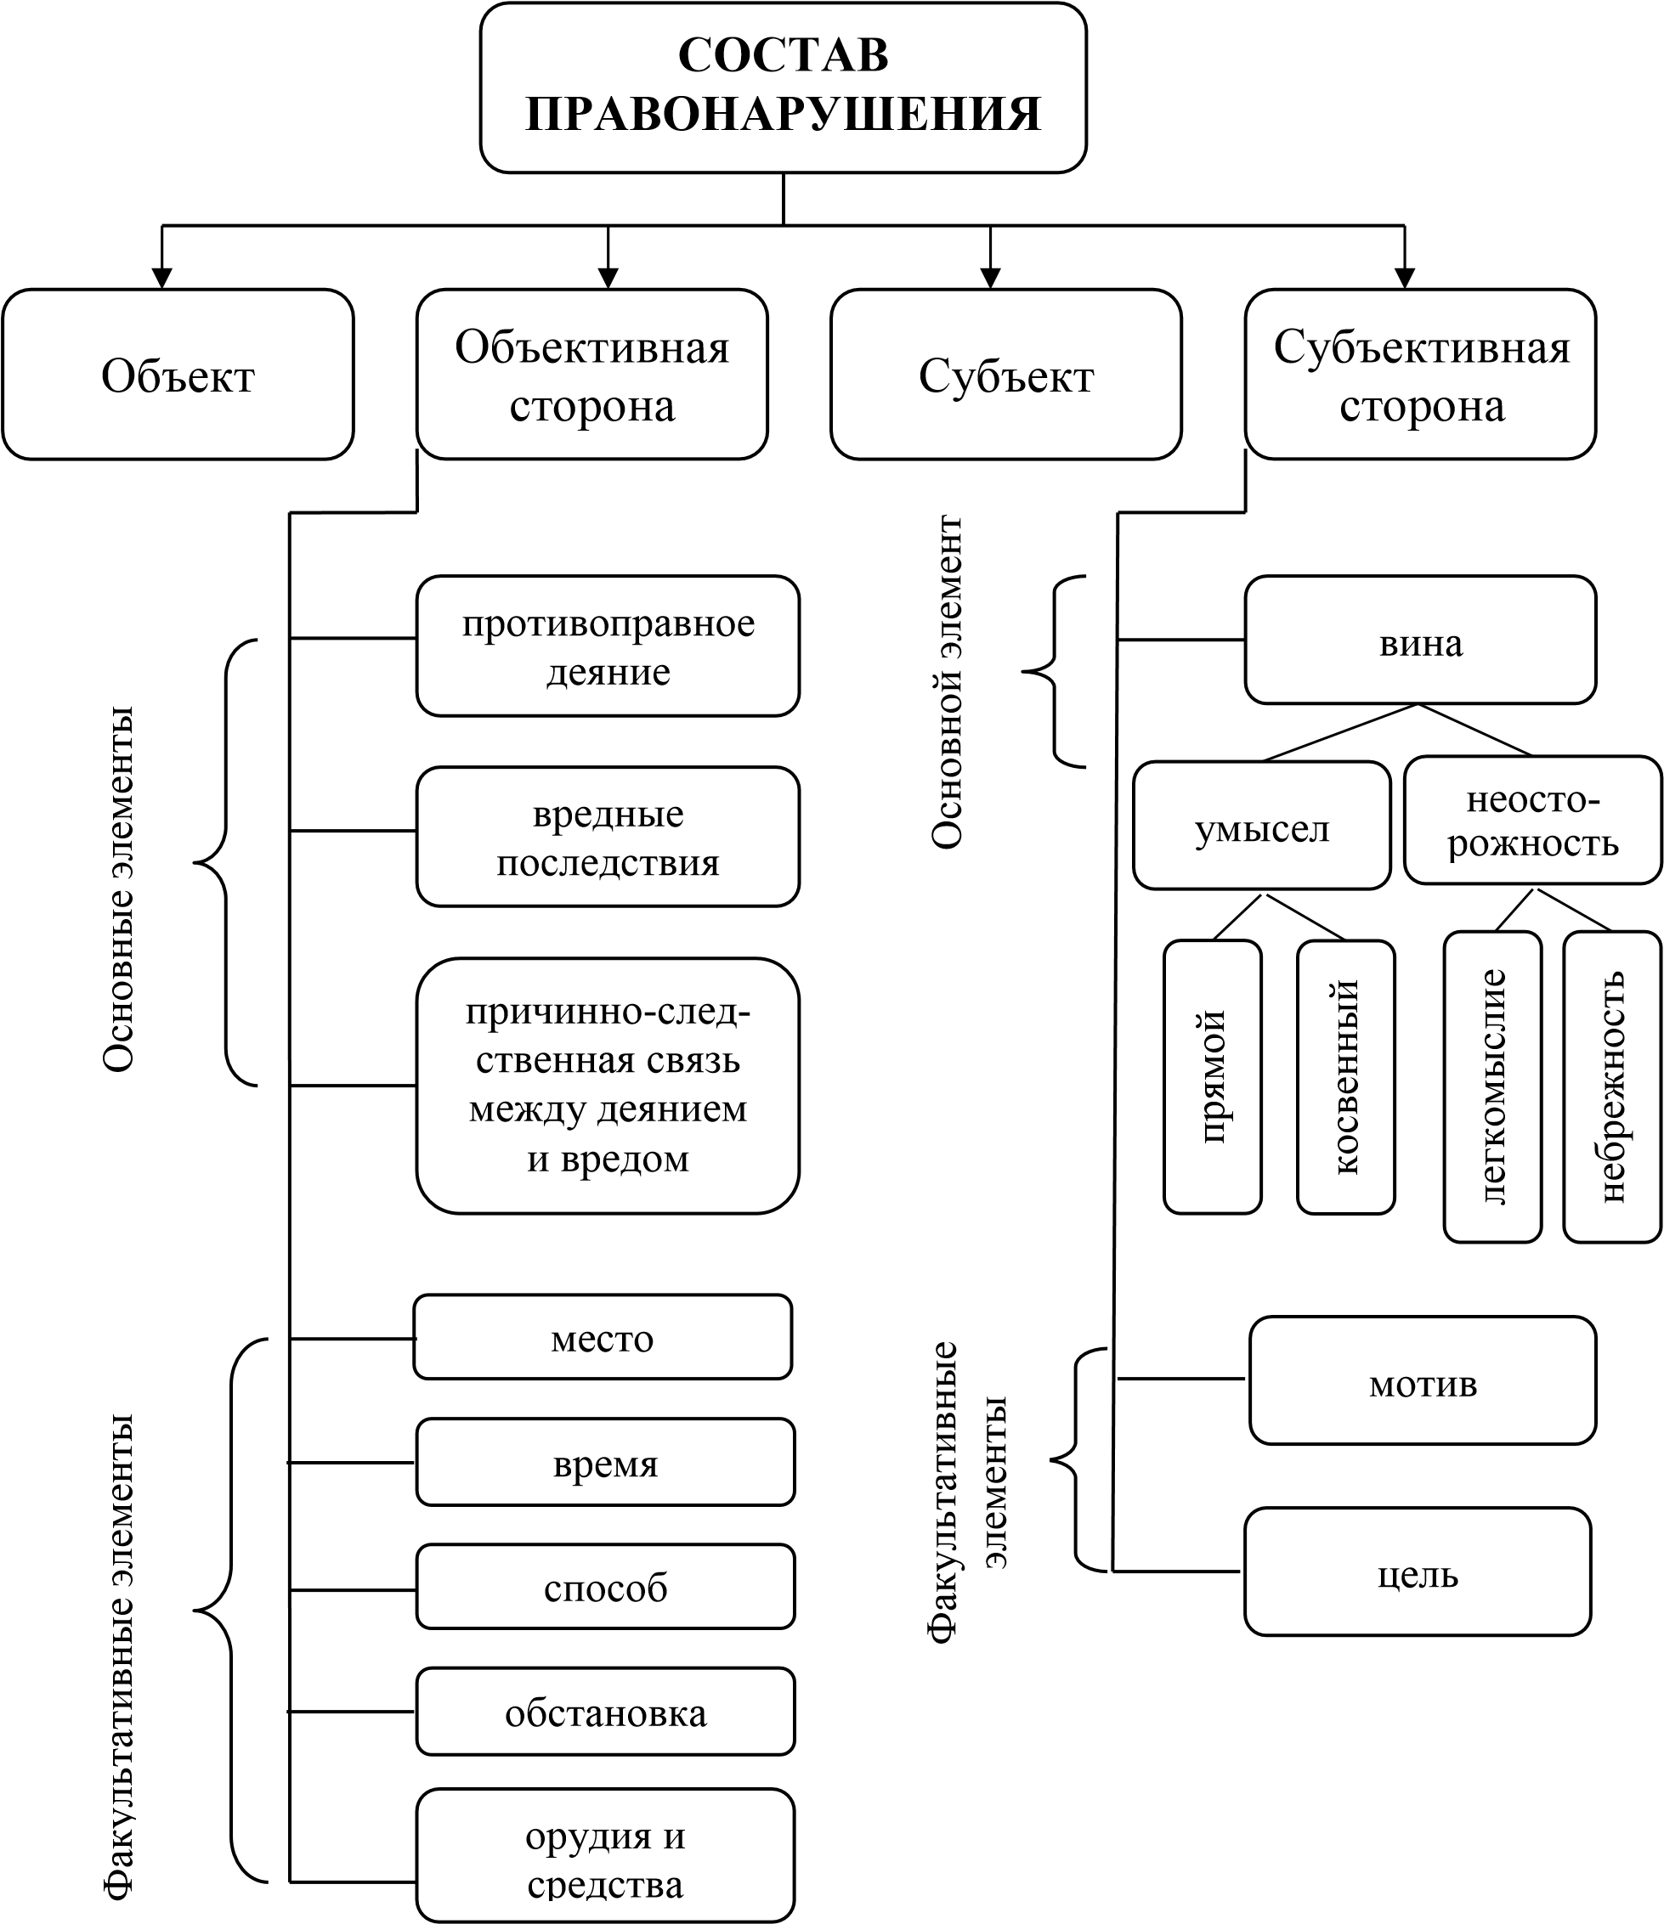
Состав правонарушения

Slide 13
Задание
Определите вид правонарушения и НПА, в соответствии с которым будет квалифицироваться состав, для каждой ситуации
А. Врач проходит мимо истекающего кровью человека.
Б. Студент 3 курса ногой открыл стеклянную дверь в магазин, разбил ее.
В. Отец не уплачивает алименты на несовершеннолетнего ребенка
Г. Уборщица регулярно опаздывает на работу, в связи с чем не успевает подготовить помещения к началу рабочего дня.

Slide 14
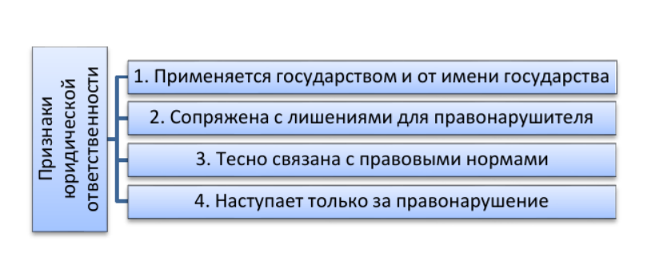
Признаки ответственности

Slide 15
┌─────────────────────────────────────────────────────────┐
│ ПРИЗНАКИ ЮРИДИЧЕСКОЙ ОТВЕТСТВЕННОСТИ ├─────┐
└─────────────────────────────────────────────────────────┘ │
┌──────────────────────────────────────────────────────┐ │
│ Устанавливается государством в правовых нормах ├────────┤
└──────────────────────────────────────────────────────┘ │
┌──────────────────────────────────────────────────────┐ │
│ Опирается на государственное принуждение ├────────┤
└──────────────────────────────────────────────────────┘ │
┌──────────────────────────────────────────────────────┐ │
│ Применяется специально уполномоченными органами ├────────┤
└──────────────────────────────────────────────────────┘ │
┌──────────────────────────────────────────────────────┐ │
│ Выражается в определенных отрицательных последствиях ├────────┤
└──────────────────────────────────────────────────────┘ │
┌──────────────────────────────────────────────────────┐ │
│ Является формой реализации санкции правовой нормы ├────────┤
└──────────────────────────────────────────────────────┘ │
┌──────────────────────────────────────────────────────┐ │
│ Возлагается в процессуальной форме ├────────┤
└──────────────────────────────────────────────────────┘ │
┌──────────────────────────────────────────────────────┐ │
│ Наступает только за совершенное правонарушение ├────────┘
└──────────────────────────────────────────────────────┘

Slide 16
Иные государственно-принудительные меры
а) принудительные меры воспитательного характера, применяемые, например, к лицу, не достигшему возраста уголовной ответственности;
б) принудительные меры медицинского характера в отношении лиц, совершивших преступление в состоянии невменяемости;
в) меры защиты, направленные на восстановление нарушенных прав;
г) меры пресечения правонарушения;
д) реквизиция – принудительное возмездное изъятие государством у собственника имущества в интересах общества при чрезвычайных обстоятельствах.

Slide 17
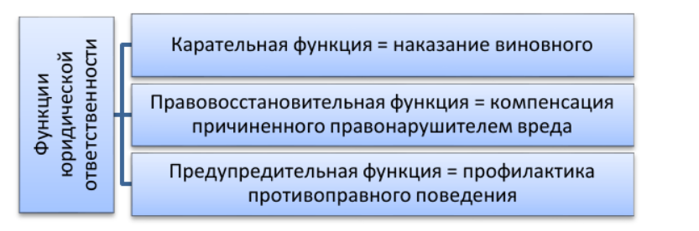
Функции ответственности

Slide 18
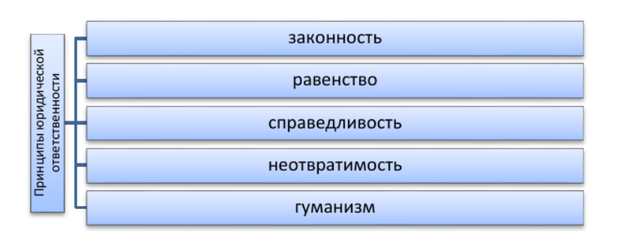
Принципы ответственности

Slide 19
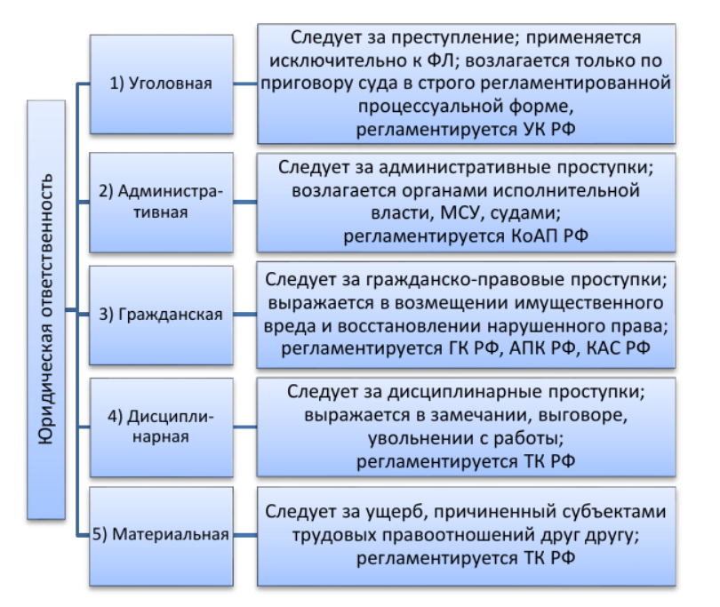
Виды юридической ответственности

Slide 20
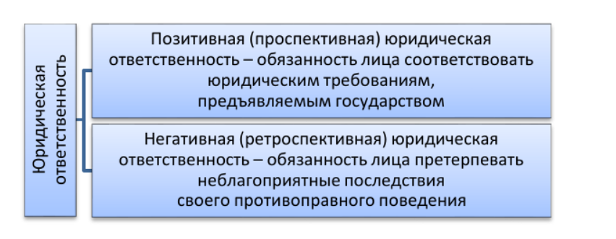
Виды ответственности

Slide 21
Задание
1. В соответствии с действующим законодательством студенты, которые учатся в вузе по целевым направлениям, в обязательном порядке должны по окончании обучения отработать в организации, которая оплачивает их образование. При этом студенты, отказавшиеся заключить договоры о
дальнейшем трудоустройстве, обязаны возместить средства, затраченные на их подготовку.
Вопрос: Можно ли считать данное положение мерой юридической ответственности и, если да, то какова отраслевая принадлежность указанных мер юридической ответственности?
2. Гражданин Н. нецензурно выражался в общественном транспорте. На замечания пассажиров реагировал грубой бранью. Затем достал из кармана бутылку со спиртным напитком и стал ее пить, предлагая угоститься другим пассажирам. Вошедший в общественный транспорт сотрудник полиции пресек возмутительные действия гражданина Н.
Вопрос: К какому виду ответственности относятся деяния Н.? Укажите нормативный акт, регламентирующий данное правонарушение.

Slide 22
Задание
3. Гражданин К. на служебном автомобиле проехал на красный сигнал светофора. В результате чего К. столкнулся с другим автомобилем, который совершал маневр на разрешающий для него сигнал светофора.
Вопрос: К каким видам ответственности можно привлечь К.
4. Н. и К. пришли в ресторан «Бристоль» для того, чтобы отметить день рождения К. Изрядно подвыпив, К. начал приставать к женщине, которая сидела за соседнем столиком. Д. стал защищать даму и между К. и Д. возникла драка, в результате которой были сломаны стулья, два стола и побита посуда. Администратор ресторана вызвал полицию. Сотрудники полиции попытались пресечь драку. Однако Н. начал выкрикивать нецензурные выражения в адрес сотрудников полиции, пытаясь защитить своего друга К.
Вопрос: К какому виду ответственности привлекут К. и Н. Изменится ли вид ответственности Н., если тот не только выкрикивал нецензурные выражения в адрес сотрудников полиции, но еще и пытался напасть на сотрудников, препятствуя тем самым, выполнению ими служебных обязанностей. Кто будет возмещать ущерб, причиненный ресторану.

